Slide 1




2019. 09. 06.
Study Café Reservation System
2차 프로젝트 중간 발표

Slide 2


Contents
2019년도 비트캠프 자바개발자 양성과정 2차 프로젝트 중간 발표
01
ER다이어그램
02
명세서
테이블 명세서 인스턴스 명세서 SQL 명세서
03
프로젝트 프로파일러
04
프로젝트 진행 방향
2019 2차 프로젝트 |
2

Slide 3





01 |
ER다이어그램
2019 1차 프로젝트 |
3

Slide 4
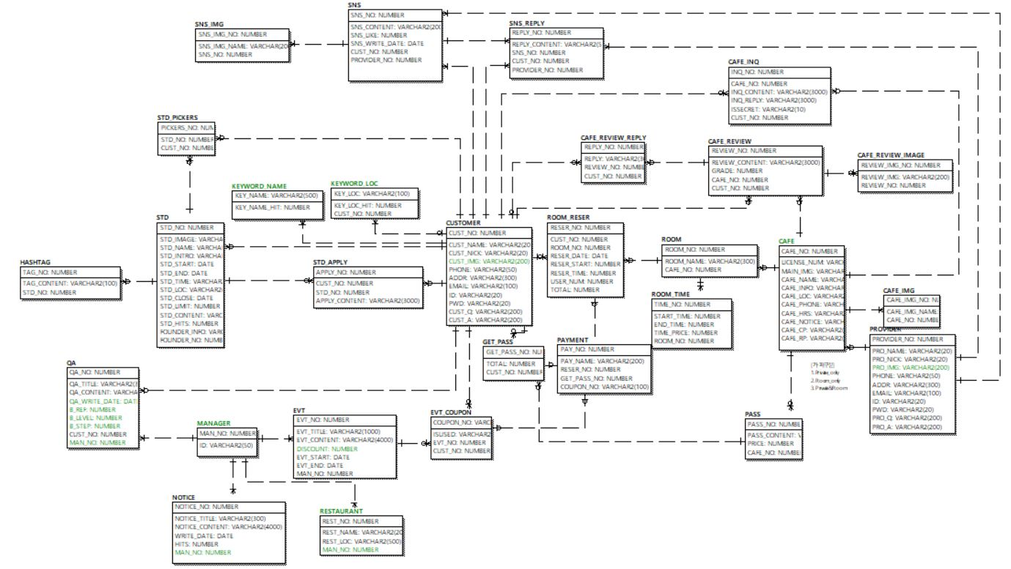
1.
ER 다이어그램 – 전체ER
4

Slide 5
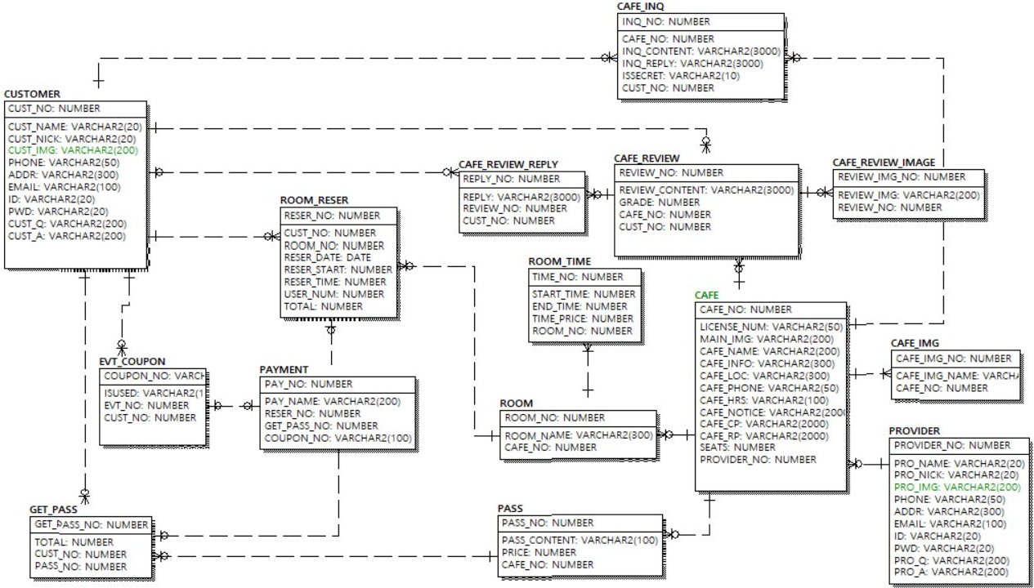
1.
ER 다이어그램 – 스터디카페
5

Slide 6
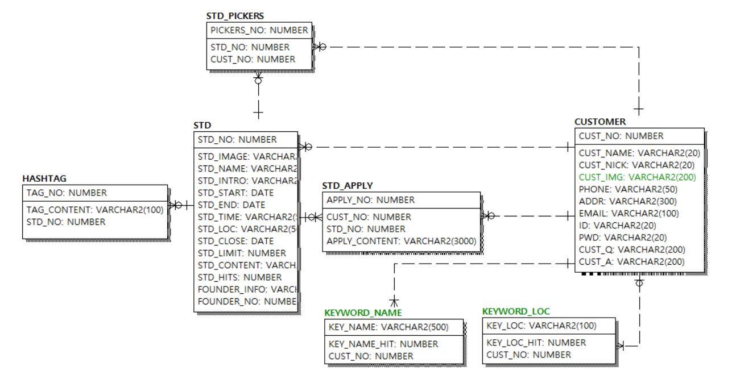
1.
ER 다이어그램 – 스투더
6

Slide 7
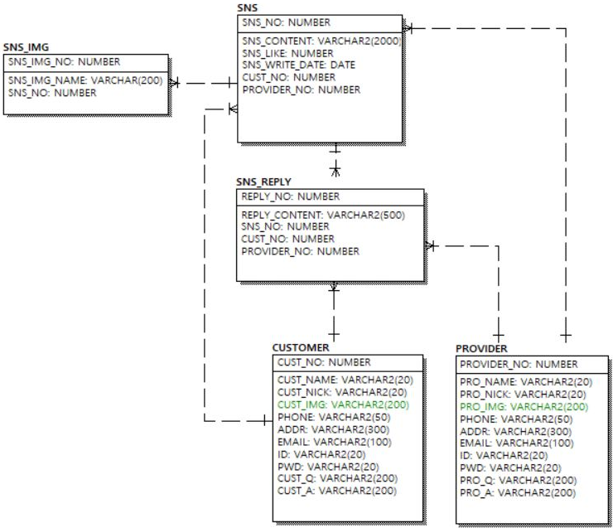
1.
ER 다이어그램 - SNS
7

Slide 8
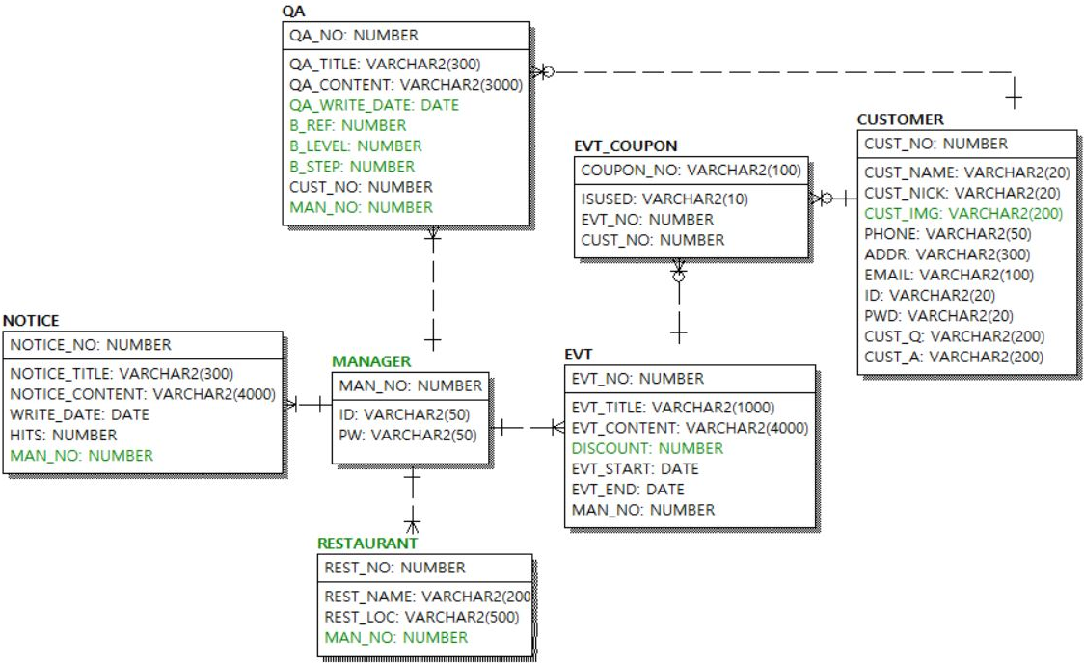
1.
ER 다이어그램 – 고객지원 및 프로모션
8

Slide 9
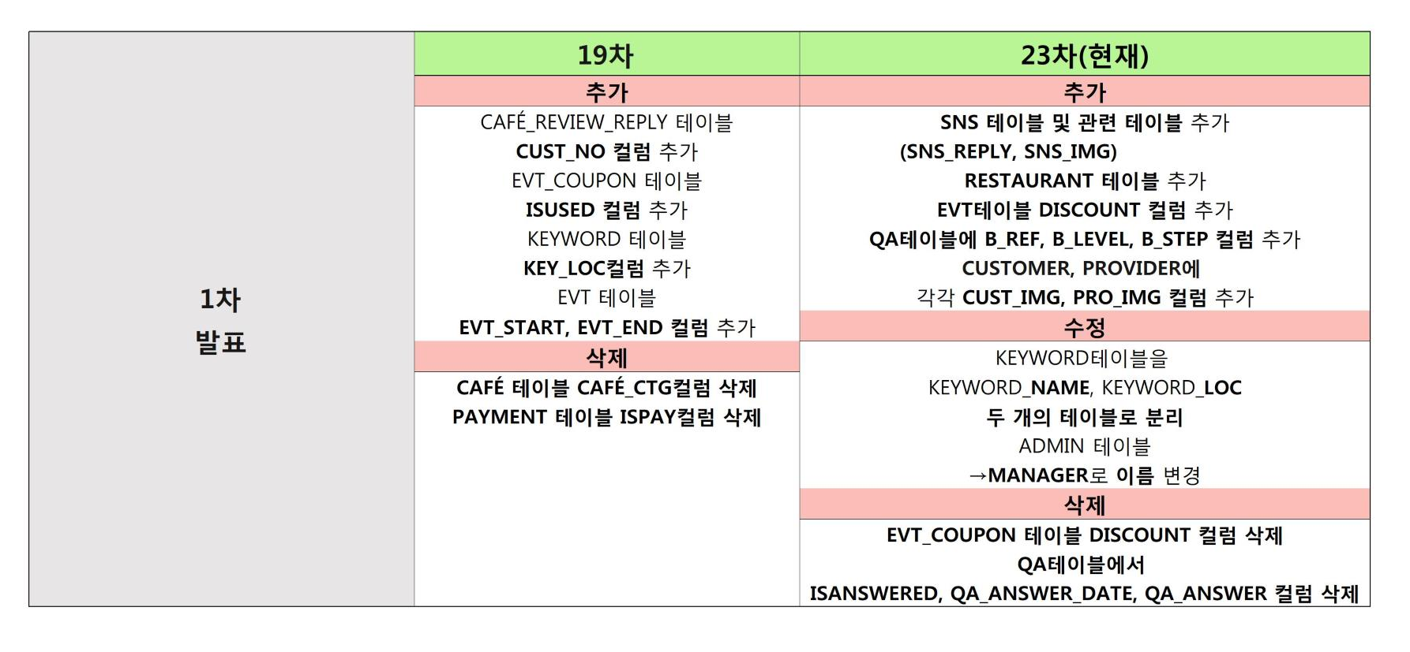
1.
ER 다이어그램
9

Slide 10
02 | 명세서
테이블 명세서 인스턴스 명세서 SQL 명세서
2019 1차 프로젝트 기획안 |
9

Slide 11

2.
테이블·인스턴스 명세서
엑셀 파일 참조
테이블 명세서
인스턴스 명세서
10

Slide 12
2.
SQL 명세서 – 스터디카페 목록
스터디카페 목록
검색 버튼
select c.main_img, mp, c.cafe_hrs, c.cafe_loc, gd from cafe c,
(select cafe_no, min(price) mp from pass group by cafe_no) min_price,
(select cafe_no, avg(grade) gd from cafe_review group by cafe_no) avg_grade where c.cafe_no = min_price.cafe_no and c.cafe_no = avg_grade.cafe_no and c.CAFE_LOC like '% %' and c.CAFE_LOC like '% %'
and c.CAFE_NAME like '%플랜에이%’
지역
시/도
구
카페
카페명
검색
카페1
◎ 판매순 ◎평점순 ◎최저가순 ◎최고가순
사진
가격
영업시간
전화번호
카페위치
평점
카페2
판매순
사진
가격
영업시간
전화번호
카페위치
평점
select salepass.cafe_no, cnt_pass+cnt_reser totalcnt from
(select cafe_no, count(*) cnt_pass from get_pass g, (select c.cafe_no, pass_no from pass p, cafe c where p.cafe_no=c.cafe_no)
A where g.pass_no=A.pass_no group by cafe_no) salepass,
(select cafe_no, count(*) cnt_reser from room_reser reser, ( select c.cafe_no, room_no from room r, cafe c where r.cafe_no=c.cafe_no)
A where reser.room_no=A.room_no group by cafe_no )
saleroom where salepass.cafe_no=saleroom.cafe_no order by totalcnt desc;
카페3
사진
가격
영업시간
전화번호
카페위치
평점
11

Slide 13
2.
SQL 명세서 – 스터디카페 목록
평점순
select c.main_img, mp, c.cafe_hrs, c.cafe_phone, c.cafe_loc, gd from cafe c,
(select cafe_no, min(price) mp from pass group by cafe_no)
min_price, (select cafe_no, avg(grade) gd from cafe_review group by cafe_no) avg_grade where c.cafe_no = min_price.cafe_no and c.cafe_no = avg_grade.cafe_no order by gd;
스터디카페 목록
지역
시/도
구
카페
카페명
검색
카페1
◎ 판매순 ◎평점순 ◎최저가순 ◎최고가순
사진
가격
영업시간
전화번호
카페위치
평점
최저가순
select c.main_img, mp, c.cafe_hrs, c.cafe_phone, c.cafe_loc, gd
from cafe c,
(select cafe_no, min(price) mp from pass group by cafe_no) min_price,
(select cafe_no, avg(grade) gd from cafe_review group by cafe_no) avg_grade where c.cafe_no = min_price.cafe_no and c.cafe_no = avg_grade.cafe_no order by mp;
카페2
사진
가격
영업시간
전화번호
카페위치
평점
카페3
최고가순
사진
가격
영업시간
전화번호
카페위치
평점
select c.main_img, mp, c.cafe_hrs, c.cafe_phone, c.cafe_loc, gd from cafe c,
(select cafe_no, min(price) mp from pass group by cafe_no) min_price,
(select cafe_no, avg(grade) gd from cafe_review group by cafe_no) avg_grade where c.cafe_no = min_price.cafe_no and c.cafe_no = avg_grade.cafe_no order by mp desc;
12

Slide 14
2.
SQL 명세서 – 스터디 카페 상세
카페 기본정보, 판매가격(최저가), 평균 별점, 후기 개수
스터디카페
select main_img, cafe_name, cafe_info, cafe_loc, cafe_hrs, cafe_phone,
avg_grade, min_price, cnt_review
from cafe c, (select r_grade.cafe_no cafe_no, avg_grade, min_price, cnt_review
from (select cafe_no, avg(grade) avg_grade from cafe_review
group by cafe_no) r_grade, (select cafe_no, min(price) min_price
from pass group by cafe_no) p,
(select cafe_no, count(review_no) cnt_review from cafe_review group by cafe_no) r_cnt where r_grade.cafe_no = p.cafe_no and r_grade.cafe_no=r_cnt.cafe_no) A
where c.cafe_no=A.cafe_no and c.cafe_no = 1;
이미지
스터디카페 이름
카페 시설정보 한 줄 소개
판매가격(최저가) 부터
위치 및 영업시간
전화번호
판매수량
평점 및 상품후기 개수
룸 예약하기
실시간 좌석 확인
이용권
Ex) 1인 @시간 @@원
이용권 1
이용권 2
이용권 3
이용권 정보 출력
select pass_no, pass_content, price
from pass
where cafe_no = 1;
구매하기
13

Slide 15
2.
SQL 명세서 - 카페 문의
카페설명 | 카페문의 | 사용리뷰 | 취소/환불규정
문의 출력
select cust_nick, inq_no, inq_content, inq_reply, isseceret
from cafe_inq i, customer t
where i.cust_no=t.cust_no and cafe_no = 1
order by inq_no desc;
궁금한 사항을 물어보세요
등록하기
비밀 글로 문의하기
문의 입력
문의 글1
insert into cafe_inq values (1, 1, '강아지나 고양이 데려가도 되나요?', null ,'false',1);
댓글보기
댓글쓰기
문의 답글 입력
문의 글2
update cafe_inq set inq_replay='안됩니다(msg)', issecret='true' where inq_no = 1;
댓글보기
댓글쓰기
14

Slide 16

2.
SQL 명세서 – 사용자 리뷰
카페설명 | 카페문의 | 사용리뷰 | 취소/환불규정
평균 별점 구하기
select avg(grade) from cafe_review where cafe_no=1;
상품 평균 만족도 (별점)
리뷰 출력
select cust_nick, review_content, grade from cafe_review r, customer t
where t.cust_no=r.cust_no and r.cafe_no = 1 order by r.review_no desc;
리뷰를 작성해주세요.
리뷰 등록
리뷰 이미지 출력
select reivew_img from cafe_review_image where review_no = 1;
이미지1
이미지2
이미지3
리뷰 답글 출력
select reply from cafe_review_reply where review_no = 1; order by reply_no;
리뷰 입력
별점
insert into cafe_review values(1, '조용해서 좋아요!!',4,1);
insert into cafe_review_image values(1, 'review_img01', 1);
insert into cafe_review_image values(2, 'review_img02', 1);
후기1
별점
리뷰 답글 입력
insert into cafe_review_reply values(1,'이용해주셔서 감사합니다',1);
insert into cafe_review_reply values(2,'다른 불편한 점은 없으셨나요?',1);
후기2
15

Slide 17
2.
SQL 명세서 –스투더 목록
스투더 목록
최다 검색 키워드 3가지 (키워드 출력)
지역
시/도
구
select KEY_NAME
from ( select KEY_NAME, count(*) from KEYWORD group by KEY_NAME
order by count(*) desc) where rownum <=3;
스투더
스투더명, 관심키워드
검색
#인기키워드2
#전체최다키워드
#인기키워드1
최다 검색 지역 3가지 (지역명 출력)
select STD_LOC from
select STD_LOC from STD order by STD_HITS desc)
where rownum <=3;
#인기키워드3
#지역키워드2
#인기키워드4
#지역키워드1
#지역키워드3
#지역키워드4
16

Slide 18
2.
SQL 명세서 – 스투더 목록
스투더1
사진
모임명
스터디시작 및 종료일
모집마감일
모집현황
조회수
참여하기
스투더 목록
select STD_IMAGE, STD_NAME, STD_START, STD_END, STD_HITS, LIMIT, CNT_PICKER from STD,
(select STD_NO, count(PICKERS_NO) CNT_PICKER from STD_PICKERS
group by STD_NO) A
where STD.STD_NO=A.STD_NO and STD_LOC like '%%' and (STD_NAME like '%%' or std.STD_NO in
( select STD_NO from HASHTAG where TAG_CONTENT like '%%' ));
스투더2
사진
모임명
스터디시작 및 종료일
모집마감일
모집현황
조회수
참여하기
스투더3
사진
모임명
스터디시작 및 종료일
모집마감일
모집현황
조회수
참여하기
17

Slide 19
2.
SQL 명세서 – 개인 마이페이지(스터디카페)
스터디카페 | 스투더
전체 목록
select café_name,café_loc from café;
select reser_date,user_num from room_reser;
별명
아이디
이미지
전체
6
예약
2
이용 완료
4
예약목록
알림 설정
select cafe_no, cafe_name, cafe_loc, reser_date, reser_start, reser_time, user_num from room_reser reser, (select c.cafe_no, cafe_name, cafe_loc, room_no from cafe c, room r where c.cafe_no=r.cafe_no) A where sysdate <= reser_date and reser.room_no=A.room_no and cust_no = 1;
카페명
이용중
날짜 :
시간 :
인원 :
주소 :
이용 완료 목록
카페명
예약완료
예약취소
select cafe_no, cafe_name, cafe_loc, reser_date, reser_start, reser_time, user_num from room_reser reser, (select c.cafe_no, cafe_name, cafe_loc, room_no from cafe c, room r where c.cafe_no=r.cafe_no) A where sysdate >= reser_date and reser.room_no=A.room_no and cust_no = 1;
날짜 :
시간 :
인원 :
주소 :
18

Slide 20
2.
SQL 명세서 –개인 마이페이지(스투더)
승인 대기중인 스투더 목록
스터디카페 | 스투더
select std_name, std_start, std_end, limit, std_loc
from std s, std_apply p where s.std_no=p.std_no and cust_no=1;
이미지
별명
아이디
전체
7
승인대기중
1
진행중
2
이용완료
4
나의 스투더
3
진행중인 스투더 목록
select std_name,std_start,std_end, limit, std_loc from std where std_no in (select std_no from std_pickers where cust_no = 1) and std_start<=sysdate and std_end>= sysdate;
알림설정
모임명
진행중
모임명
진행중
기간 :
인원 :
장소 :
기간 :
인원 :
장소 :
이용 완료된 스투더 목록
select std_name,std_start,std_end, limit, std_loc
from std where std_no in (select std_no from std_pickers where cust_no = 1) and std_end < sysdate;
모임명
모임명
이용완료
승인 대기중
기간 :
마감일 :
장소 :
기간 :
인원 :
장소 :
내가 개설자인 스투더 목록 (나의 스투더)
select * from std where founder_no = ( select cust_no
from std s, customer where founder_no = cust_no and cust_no=1 );
19

Slide 21
2.
SQL 명세서 – 사업자 마이페이지 홈화면
대표
이미지
실명
이메일 주소
보유 카페
4
예약 대기
2
읽지 않은 알림
5
알림 설정
보유 카페 매출 현황
select sum(total) from get_pass where to_char(pass_no) in
(select pass_no from get_pass where to_char(pass_no) like '20190715%'); -일매출
카페 목록
select c.cafe_name, p.provider_no from cafe c, provider p
where c.provider_no= p.provider_no and provider=1;
CAFE1
> 상세 보기
CAFE3
> 상세 보기
예약 대기 1건
예약 요청 건이 없습니다.
삭제
삭제
CAFE2
> 상세 보기
CAFE4
예약 요청건이 없습니다.
삭제
20

Slide 22
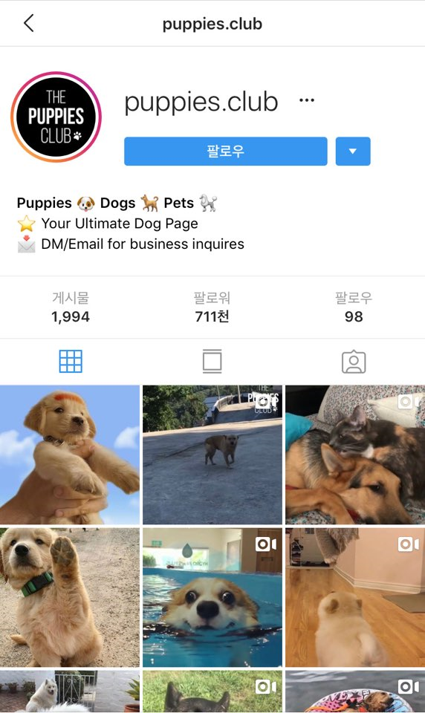
2.
SQL 명세서 - SNS
SNS 게시물 등록
insert into SNS values (1, '자바 스터디 중이에요.', 50,
'2019-07-01',1, null)
insert into SNS_IMG values (1, 'sns_img01.png',1)
insert into SNS_IMG values (2, 'sns_img02.png',1)
insert into SNS_IMG values (3, 'sns_img03.png',1)
21

Slide 23
03 | 프로젝트
프로파일러
2019 1차 프로젝트 기획안 |
22

Slide 24



3.
프로젝트 프로파일러
표기법
변수
메서드
Spring MVC
변수명 : 스네이크 케이스 (Snake Case)
- 각 단어의 사이에 언더바를 삽입
- 예) tf_name, cb_name
메소드명 : 카멜 케이스(Camel Case)
- 가장 처음에 오는 문자는 소문자로 표기하고,
각 단어의 첫글자는 대문자로 표기
- 예) deleteNumber, insertNumber
클래스명 : 파스칼 케이스 (Pascal Case)
- 쌍봉낙타 표기법. 각 단어의 첫글자를
대문자로 표기
- 예) DeleteNumber, InsertNumber
Vo객체명은 vo로 통일
PK의 ‘_no’ 부분을 ‘_dao’로 사용
Dao는 테이블 별로 작성
테이블 변수명은 매개변수명과 동일
평균 : avg변수명
boolean자료형
- is상황에적합한변수명
- ex) isCorrextPwd, isUsableId
등록 : insert테이블명
수정 : update테이블명
삭제 : delete테이블명
정렬 : sort테이블명
목록 : list테이블명(하위테이블에서 사용)
검색 : search테이블명
상세 : detail테이블명
단일항목 : get테이블명
Config 파일명 : SpringSqlConfig
typeAliases 변수명 : 대문자, _ 없이 작성
- ex)studervo
Mapper
- id : 기존의 dao에 작성되었던 메서드
명명규칙과 동일하게 선정
- resultType : alias명과 동일
web.xml
- sevlet-name : pick
23

Slide 25
04 | 프로젝트
진행 방향
2019 1차 프로젝트 기획안 |
24

Slide 26



4.
프로젝트 진행방향
기존 자바와 오라클 DB 서버만을 사용한 1차 프로젝트
25

Slide 27





4.
프로젝트 진행방향
다양한 오픈소스 API와 언어를 이용하여 서비스 가능한 웹페이지 제작
26

Slide 28





4.
프로젝트 진행방향
API 인용
27

Slide 29

4.
프로젝트 진행방향
파트분배
성명 | 담당업무
성명 | 담당업무
고한별 | 메인 화면 로그인 & 회원가입 사업자 마이페이지 카페 룸 예약 및 결제
김소연
최희진 | 프로모션 메뉴 카페 메뉴 개인 마이페이지 시압자 마이페이지의 카페 등록 및 수정 기능
김선겸
문성빈 | 스투더 개인 마이페이지의 스투더 부분 공지사항 Q&A
박선영
최영인
고한별 | 스투더 개인 마이페이지의 스투더 부분 공지사항 Q&A
김소연
최희진 | 메인 화면 로그인 & 회원가입 사업자 마이페이지 카페 룸 예약 및 결제
김선겸
문성빈 | 프로모션 메뉴 카페 메뉴 개인 마이페이지 시압자 마이페이지의 카페 등록 및 수정 기능
박선영
1차때와 다르게 각자 맡은 파트를 재분배하여 학업효과 상승
28

Slide 30
Study Cafe
Reservation System
2차 프로젝트 중간 발표
감사합니다

